Slide 1


Rodrigo Rafael Chi Pacheco
Instituto Tecnológico De Merida
Métodos Numero
UNIDAD 2: MÉTODOS DE SOLUCIÓN DE ECUACIONES

Slide 2
Indice
1. Portada
2.Indice
3.Investigación
4. MÉTODOS DE INTERVALO
5. Métodos de Interpolación 6.Aplicaciones
7. Referencias

Slide 3
INVESTIGACIÓN
INVESTIGAR:
MÉTODOS DE INTERVALO
MÉTODO DE BISECCIÓN
MÉTODO DE APROXIMACIONES SUCESIVAS
MÉTODOS DE INTERPOLACIÓN
APLICACIONES
EL DOCUMENTO DEBE CONTENER:
PORTADA
INDICE
CONTENIDO
REFERENCIAS (MÍNIMO 3 DE E-LIBROS)

Slide 4
MÉTODOS DE INTERVALO
Los métodos de intervalo son aquellos que buscan la solución de una ecuación en un intervalo específico. Algunos de los más comunes son:
Método de Bisección:
Se utiliza para encontrar raíces de ecuaciones continuas donde se conoce un intervalo [a,b][a, b][a,b] tal que f(a)f(a)f(a) y f(b)f(b)f(b) tienen signos opuestos (lo que implica que existe una raíz entre ellos).
El procedimiento consiste en dividir el intervalo en dos partes iguales, calcular el valor de la función en el punto medio y seleccionar el subintervalo donde la función cambia de signo. El proceso se repite hasta que se alcance una aproximación aceptable de la raíz.
Aplicaciones: Se usa ampliamente en problemas de ingeniería, física y matemática aplicada donde se requiere una solución precisa a una ecuación no lineal, como el cálculo de puntos de equilibrio en sistemas dinámicos.
Método de Aproximaciones Sucesivas (o Método de Punto Fijo):
Este método transforma una ecuación f(x)=0f(x) = 0f(x)=0 en una forma x=g(x)x = g(x)x=g(x), y luego genera una sucesión a partir de un valor inicial x0x_0x0​ mediante la iteración xn+1=g(xn)x_{n+1} = g(x_n)xn+1​=g(xn​). Si esta sucesión converge, el valor al que converge es una solución de la ecuación original.
Aplicaciones: Es útil en la resolución de ecuaciones no lineales, y se emplea en análisis de circuitos eléctricos, control de sistemas y modelos económicos.

Slide 5
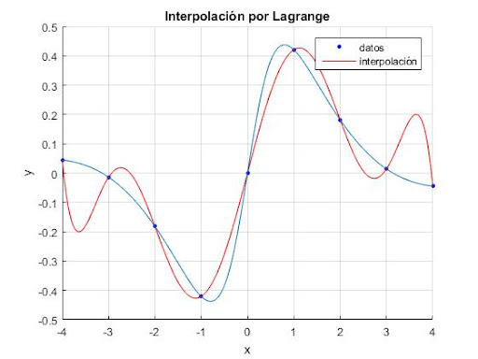
Métodos de Interpolación
Los métodos de interpolación son aquellos que utilizan un conjunto de puntos conocidos para estimar valores intermedios de una función. Uno de los más importantes es:
Método de Newton (Interpolación de Newton):
Se utiliza para construir un polinomio de interpolación que pase por un conjunto de puntos conocidos. El polinomio de Newton se construye utilizando diferencias divididas.
Aplicaciones: Se utiliza en procesamiento de señales, gráficos por computadora, y en la resolución de problemas donde se requiere una aproximación de funciones complejas con base en datos discretos.
2. Método de Lagrange:
Este método también genera un polinomio de interpolación que pasa por varios puntos, pero usa una forma diferente a la de Newton. La fórmula de interpolación de Lagrange puede ser más intuitiva en algunos casos.
Aplicaciones: En problemas de optimización, modelado de fenómenos físicos y simulaciones numéricas donde se trabaja con datos discretos.

Slide 6
Aplicaciones Generales
Ingeniería: Para resolver ecuaciones que modelan sistemas complejos, como circuitos eléctricos o estructuras.
Física: Se usan para encontrar soluciones aproximadas a ecuaciones diferenciales en modelos de movimiento, termodinámica o electromagnetismo.
Economía: En la solución de modelos de equilibrio o maximización de beneficios.
Ciencias de la computación: Los métodos de interpolación son fundamentales para gráficos, animación y procesamiento de imágenes.

Slide 7
Referencias
Chapra, S. C., & Canale, R. P. (2020). Métodos numéricos para ingenieros (7ma edición). Universitad.com. Disponible en: https://universitad.com/metodos-numericos-para-ingenieros/
Cálculo Numérico (2020). Métodos numéricos para ingenieros (5ta edición). Internet Archive. Disponible en: https://archive.org/details/metodosnumericosparaingenieros5taedicion​(
Internet Archive
)
Burden, R. L., & Faires, J. D. (2011). Análisis Numérico (9na edición). McGraw-Hill Education. Disponible en: https://www.librosmedicina.org

